Slide 1

Информационна система за стажове и събития
Изготвена от екип 3

Slide 2


Начално описание на Информационната система
Информационна система за стажове и събития, предлагани от български фирми. Фирми могат да публикуват обяви за стажове и събития свързани с тях. Регистрирани и нерегистрирани потребители могат да търсят обяви за стаж или събития. Потребителите могат да се записват за събития и да кандидатстват за стажове.

Slide 3



Подбор на методите за определяне на изискванията
Разучаване (преглеждане) на документация и налични софтуерни системи
Brainstorming

Slide 4



Описание и анализ на функционалността на Три съществуващи системи
Относно анализ на функционалността, аме избрали информационните системи на: JOBS.BG,Кариерния Център на “Факултет по Математика и Информатика” и DEV.BG

Slide 5
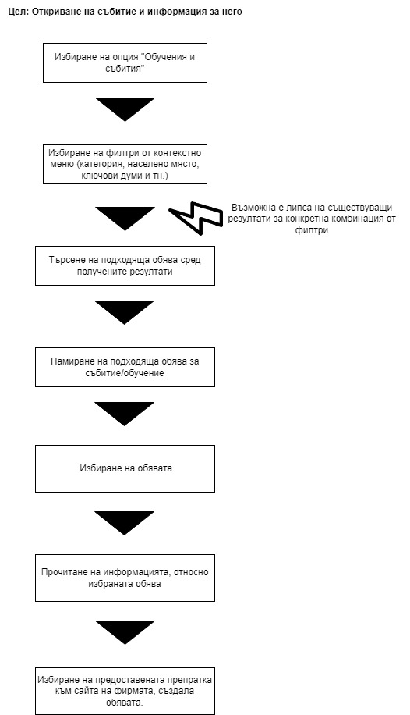
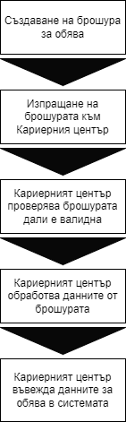
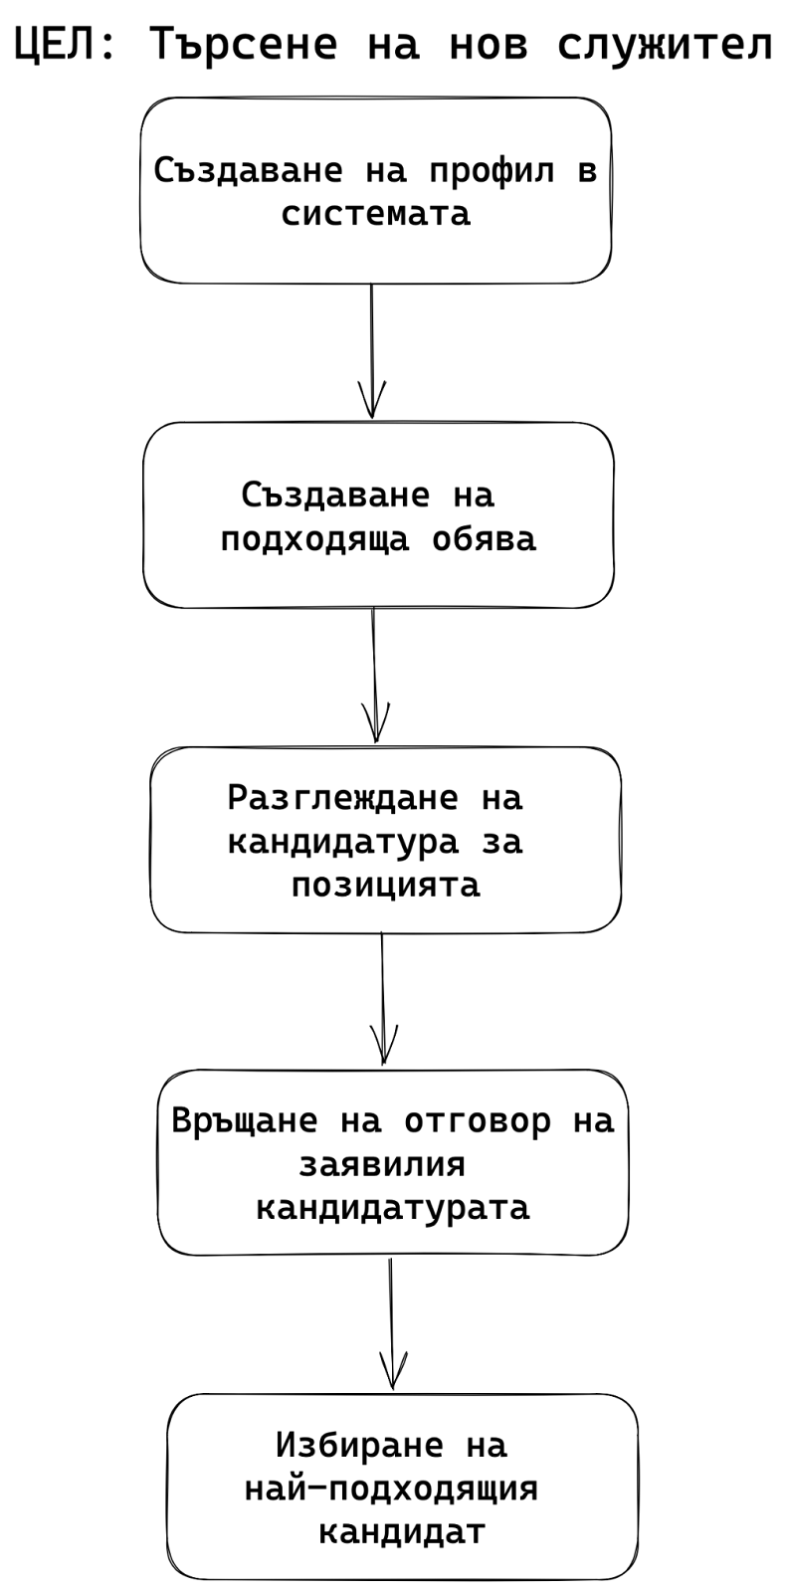
CD модели
Sequence модели за трите системи, респективно JOBS.BG, Кариерен център, DEV.BG

Slide 6


Визия за бъдещия продукт
Информационната система, дава възможност на потребителите да кандидатстват, да търсят и преглеждат обяви, а на компаниите, които са на територията на България, да публикуват обяви, да ги преглеждат и да получават справки за тях.
Главните действащи роли в системата ще бъдат нерегистриран потребител, регистриран потребител, администратор на фирмен акаунт и потребител на фирмен акаунт. В зависимост от ролята, потребителят ще има различни правомощия и възможности в системата, както са описани.

Slide 7



Списък актьори и роли
Нерегистриран потребител
Регистриран потребител
Администратор на фирмен акаунт
Потребител на фирмен акаунт
Системен администратор

Slide 8

Благодарим за вниманието!

